Slide 1
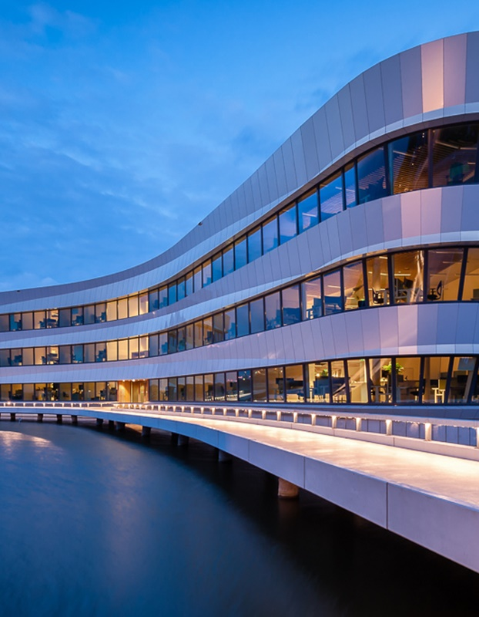
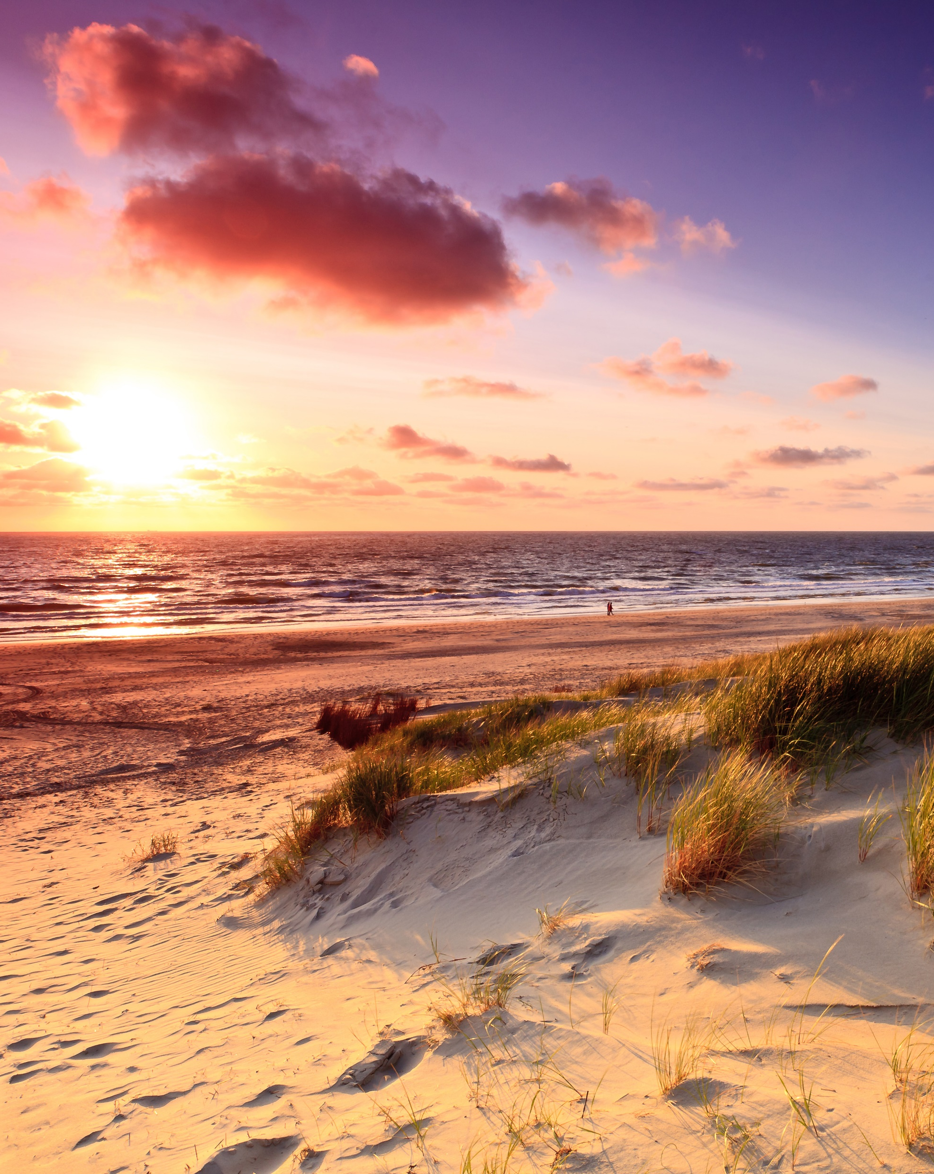




TKI-Dutch Coastline Challenge (TKI-DCC)
“Samen naar duurzaam & opschaalbaar kustonderhoud”
Workshop Deventer 22 maart
Naam A

Slide 2
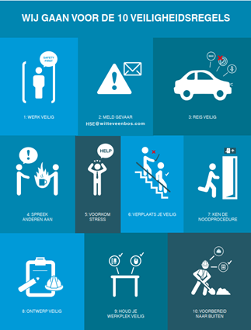

Veiligheidsinstructie
Bij nood bel
+31 (0)570 69 75 99.
Verlaat het gebouw via de aangegeven
route naar de verzamelplaats.
Vragen, opmerkingen of meldingen?
Mail naar HSE@witteveenbos.com.

Slide 3
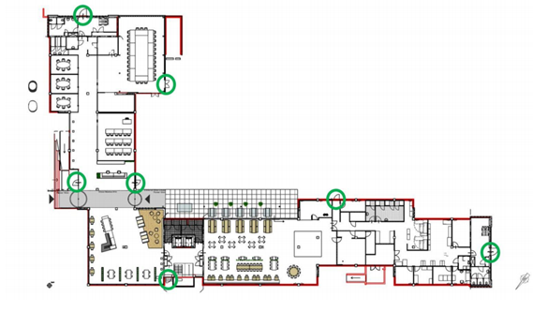
Plattegrond begane grond

Slide 4
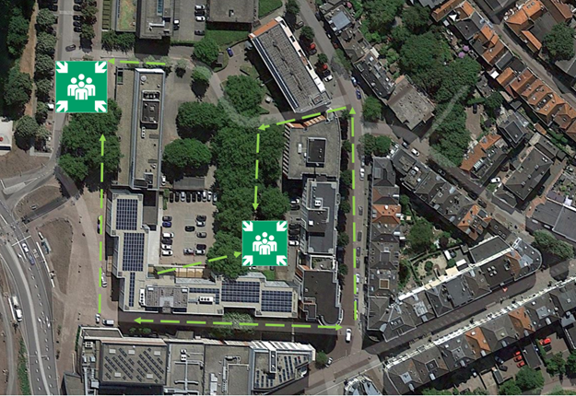
Verzamelplaats

Slide 5
Programma
8:45-9:15 Inloop en welkom (Jaap de Koning, dagvoorzitter, Witteveen+Bos)
9:15-9:30 Opening Tjeerd Roozendaal (HID, Rijkswaterstaat)
9:30-10:30 Introductie TKI-Dutch Coastline Challenge (Wiebe de Boer, Projectleider, Deltares)
10:30-11:00 Koffiepauze
11:00-11:20 Keynote opschaling kustonderhoud (Petra Goessen, HHNK)
11:20-11:40 Keynote natuurinclusief kustonderhoud (Martin Baptist, Wageningen Marine Research)
11:40-12:00 Keynote samenwerken & contracten (Hans Boes, Universiteit Twente)
12:00-12:30 Plenaire discussie & afronding (gefaciliteerd door Jaap de Koning)
12:30-13:30 Lunchpauze
13:30-15:00 Break-outs deel 1 – incl koffiepauze
15:00-16:00 Break-outs deel 2 – kruisbestuiving
16:00-16:15 Terugkoppeling break-outs (Jaap de Koning, break-out facilitators)
16:15-16:30 Afsluiting, vooruitblik en dankwoord (Wiebe de Boer)
16:30 Borrel

Slide 6
TKI-Dutch Coastline Challenge (TKI-DCC)
“Samen naar duurzaam & opschaalbaar kustonderhoud”
Workshop Deventer 22 maart
Wiebe de Boer
Naam A

Slide 7
Wat gaan we vandaag doen?
9:30-10:30 Introductie TKI-Dutch Coastline Challenge (Wiebe de Boer, Projectleider, Deltares)
10:30-11:00 Koffiepauze
11:00-11:20 Keynote opschaling kustonderhoud (Petra Goessen, HHNK)
11:20-11:40 Keynote natuurinclusief kustonderhoud (Martin Baptist, WMR)
11:40-12:00 Keynote samenwerken & contracten (Hans Boes, Universiteit Twente)
12:00-12:15 Plenaire discussie (gefaciliteerd door Jaap de Koning)
12:15-12:30 Afronding plenair deel en instructie lunch/break-outs (Jaap de Koning)
12:30-13:30 Lunchpauze
13:30-15:00 Break-outs deel 1 – incl koffiepauze
15:00-16:00 Break-outs deel 2 – kruisbestuiving
16:00-16:15 Terugkoppeling break-outs (Jaap de Koning, break-out facilitators)
16:15-16:30 Afsluiting, vooruitblik en dankwoord (Wiebe de Boer)
16:30 Borrel
Informeren
Inspireren
Co-creëren
Netwerken

Slide 8
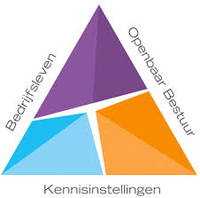




Inhoud
Doel & scope
Status inhoudelijk (werkpakketten)
Vooruitblik/planning
Break-outs vanmiddag
Vragen & discussie
Stuurgroep DCC coalitietafel
Overheid:
  Titus Livius (I&W)
  Tjeerd Roozendaal (RWS)
Markt:
  Hendrik Postma (VvWB)
  Jan Huijbers (VvWB)
  Henk Nieboer (EcoShape)
Kennis:
  Dirk-Jan Walstra (Deltares)
  Stefan Aarninkhof (TUD)

Slide 9
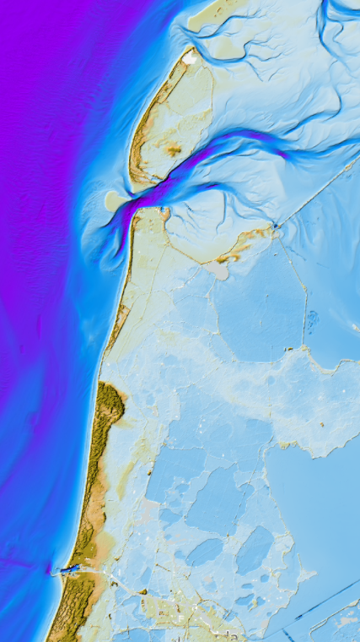
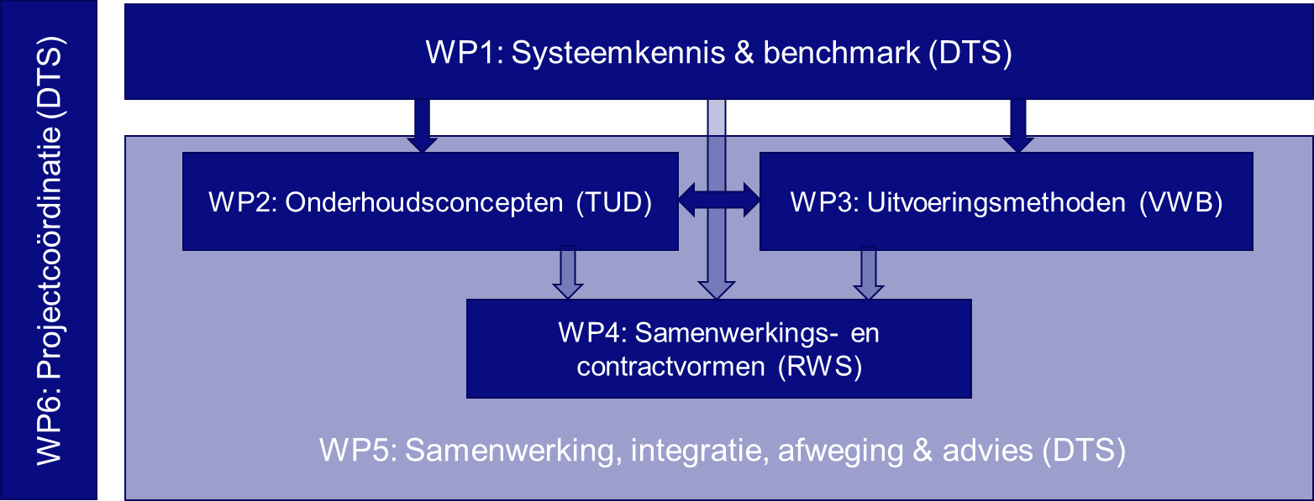
Doel & scope (mrt 2021-mrt 2023)
Focus: onderhoud 10-15 jaar
IJmuiden-Den Helder + Texel
Doelstellingen – beslisinformatie/afwegingen aanreiken voor:
Duurzaam kustonderhoud (focus klimaatneutraal)
Opschaalbaar kustonderhoud (houdbaar na 2050)
Duurzaam samenwerken in de driehoek

Slide 10
Aanpak
Fase 1: beperkt aantal alternatieven, focus op raakvlakken & integratie, kwalitatieve evaluatie
Fase 2: brede identificatie alternatieven i.s.m. Innovaties in de Kustlijnzorg (IKZ)
  Ontwerp & vergelijking alternatieven op 1 locatie
  Ontwerp & vergelijking alternatieven voor diverse locaties kustlangs → deels vanmiddag
  Meer kwantitatieve evaluatie & bijpassende contract- en samenwerkingsvormen
Fase 3: toepasbaarheid elders langs NL kust, opschaalbaarheid, rapportage & advies
Samenwerking consortium: afstemmingsbijeenkomsten & consortiumworkshops/ontwerpsessies
Samenwerking met community: personele dwarsverbanden (o.a. kustlijnzorg/B&O Kust, KP zeespiegelstijging, transitiepad KCI, IKZ), workshops ism EcoShape, informatiedeling via wiki)
Fase 1 (mrt-jun ’21)
Fase 2 (sept ’21 – aug ’22)
Fase 3 (~sept ’22-mrt ’23)

Slide 11
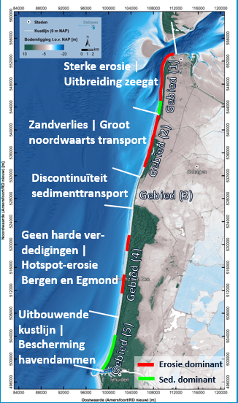
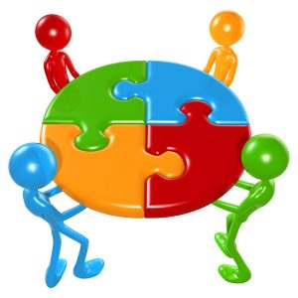
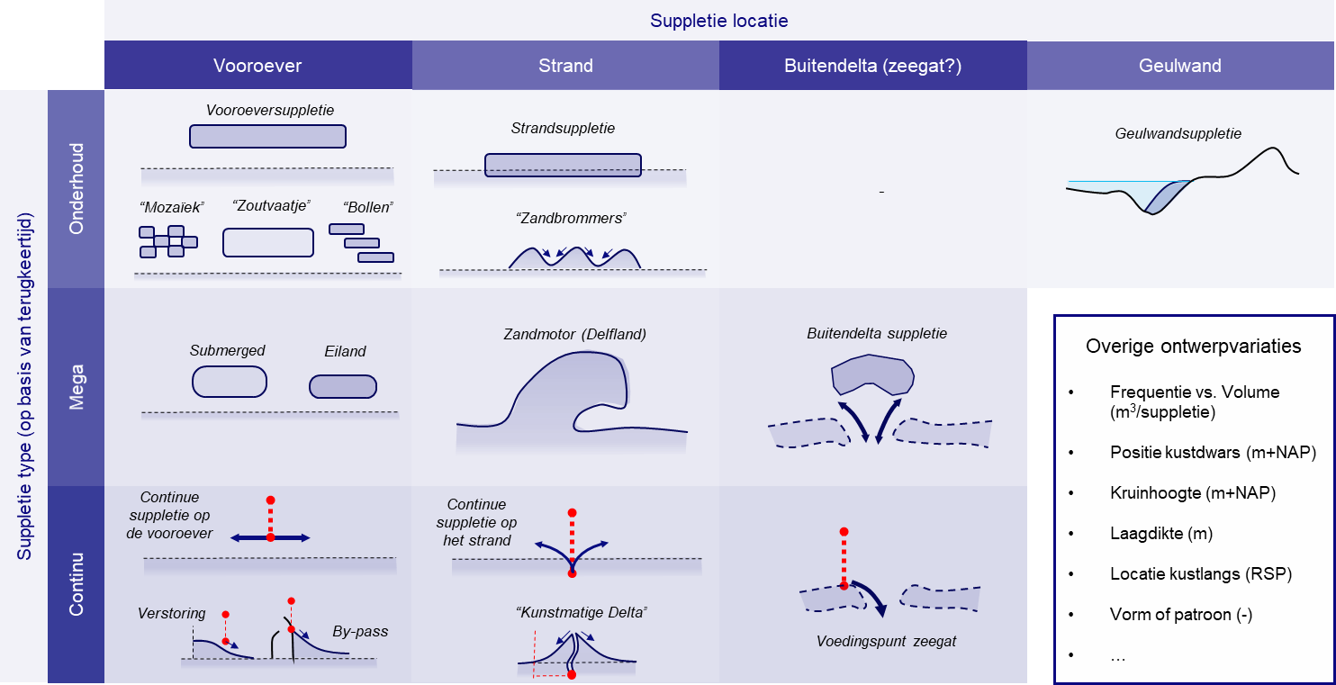
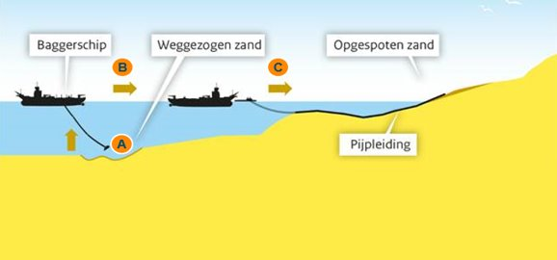
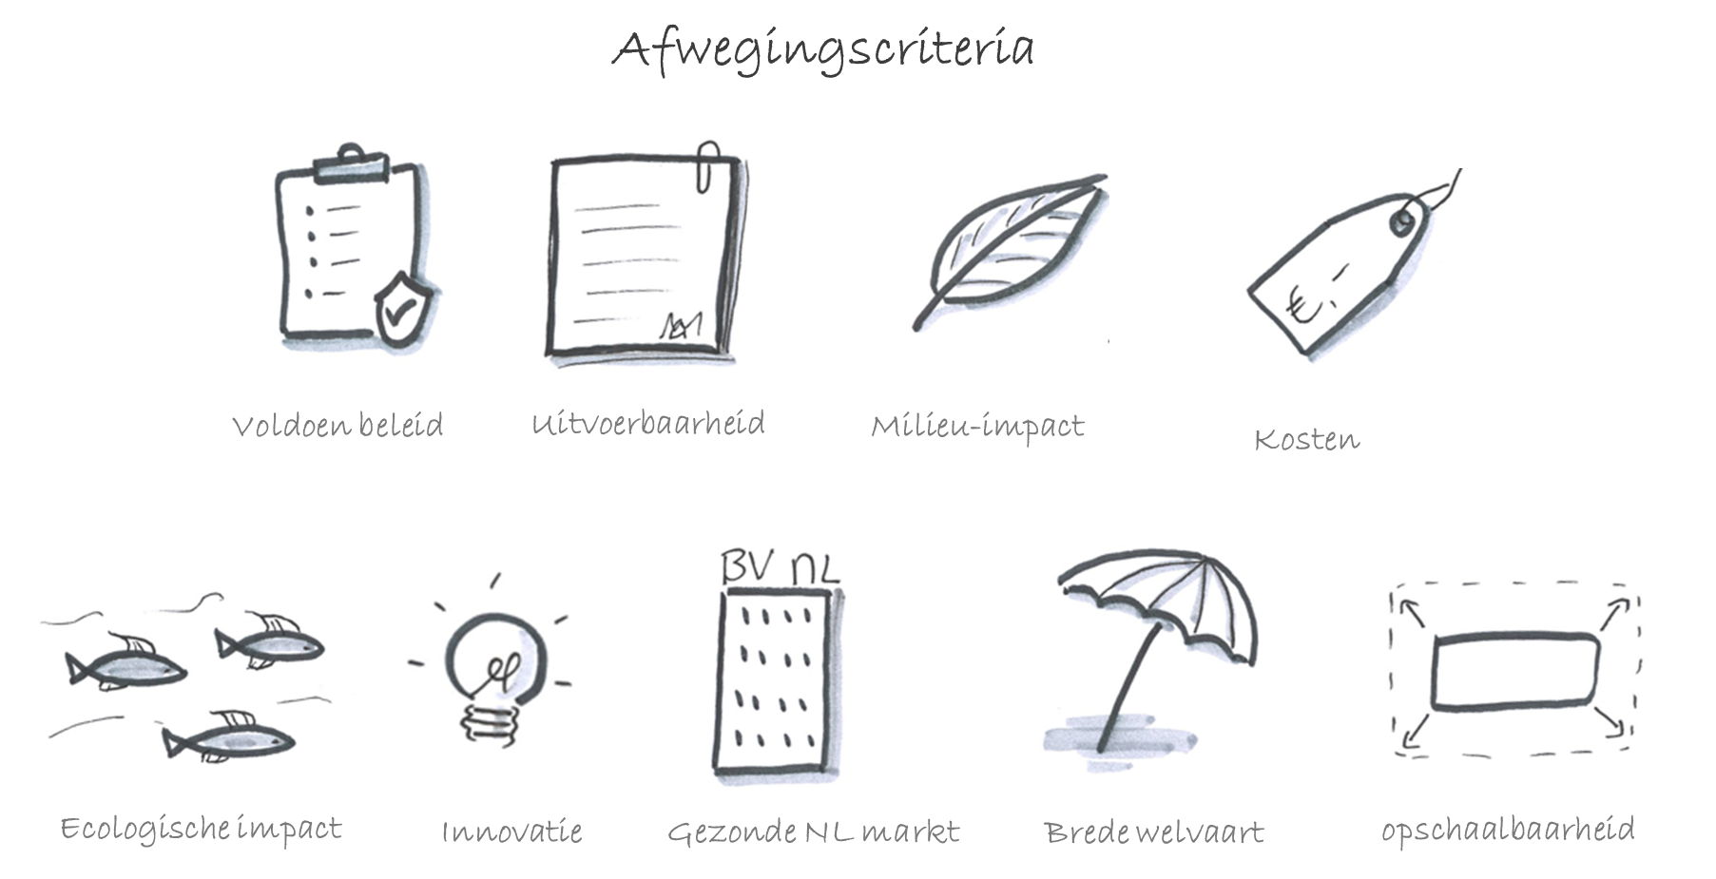
Werkpakketten
Integratie, evaluatie & advies
Onderhouds/suppletieconcepten
Systeembegrip & benchmark
Contracteren & samenwerken
Uitvoering: winnen -> transport -> aanbrengen
WP1
WP2
WP4
WP3
WP5

Slide 12
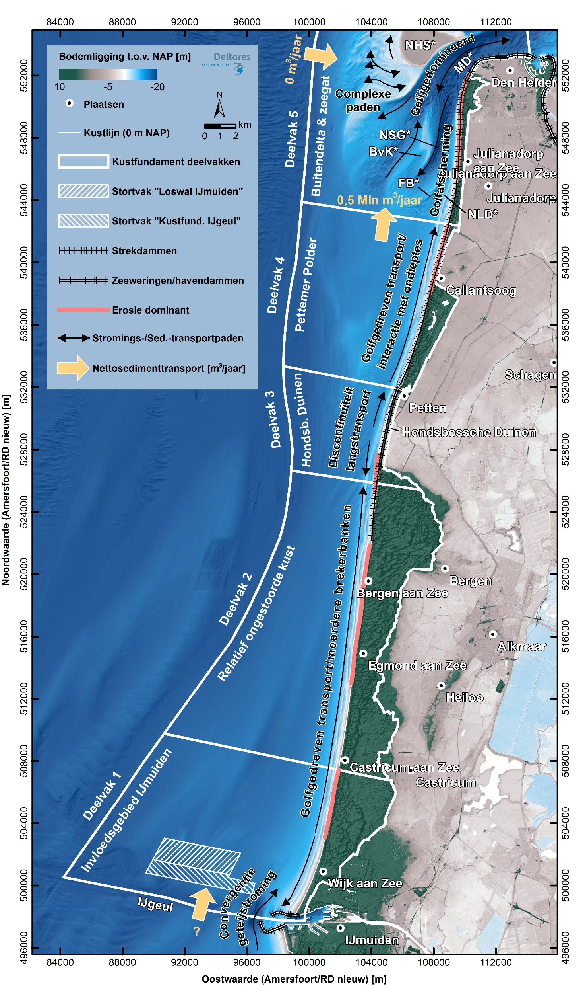
WP1 Systeemkennis Noord-Holland
Noord-Holland: onderverdeling in 5 morfologische deelvakken:
Invloedsgebied IJmuiden (km 0–10)
→ Vrijwel stabiele kustlijn door havendammen/storten
Relatief ongestoorde kust (km 10–28)
→ Migratie brekerbanken/erosie bij Bergen & Egmond
Hondsbossche Duinen (km 28–35)
→ Discontinuïteit in sedimenttransport
Pettemer Polder (km 35–46)
→ Negatieve zandbalans door groot noordwaarts sedimenttransport
Buitendelta en zeegat (km 46–56)
→ Sterke erosie door opdringing van zeegat

Slide 13
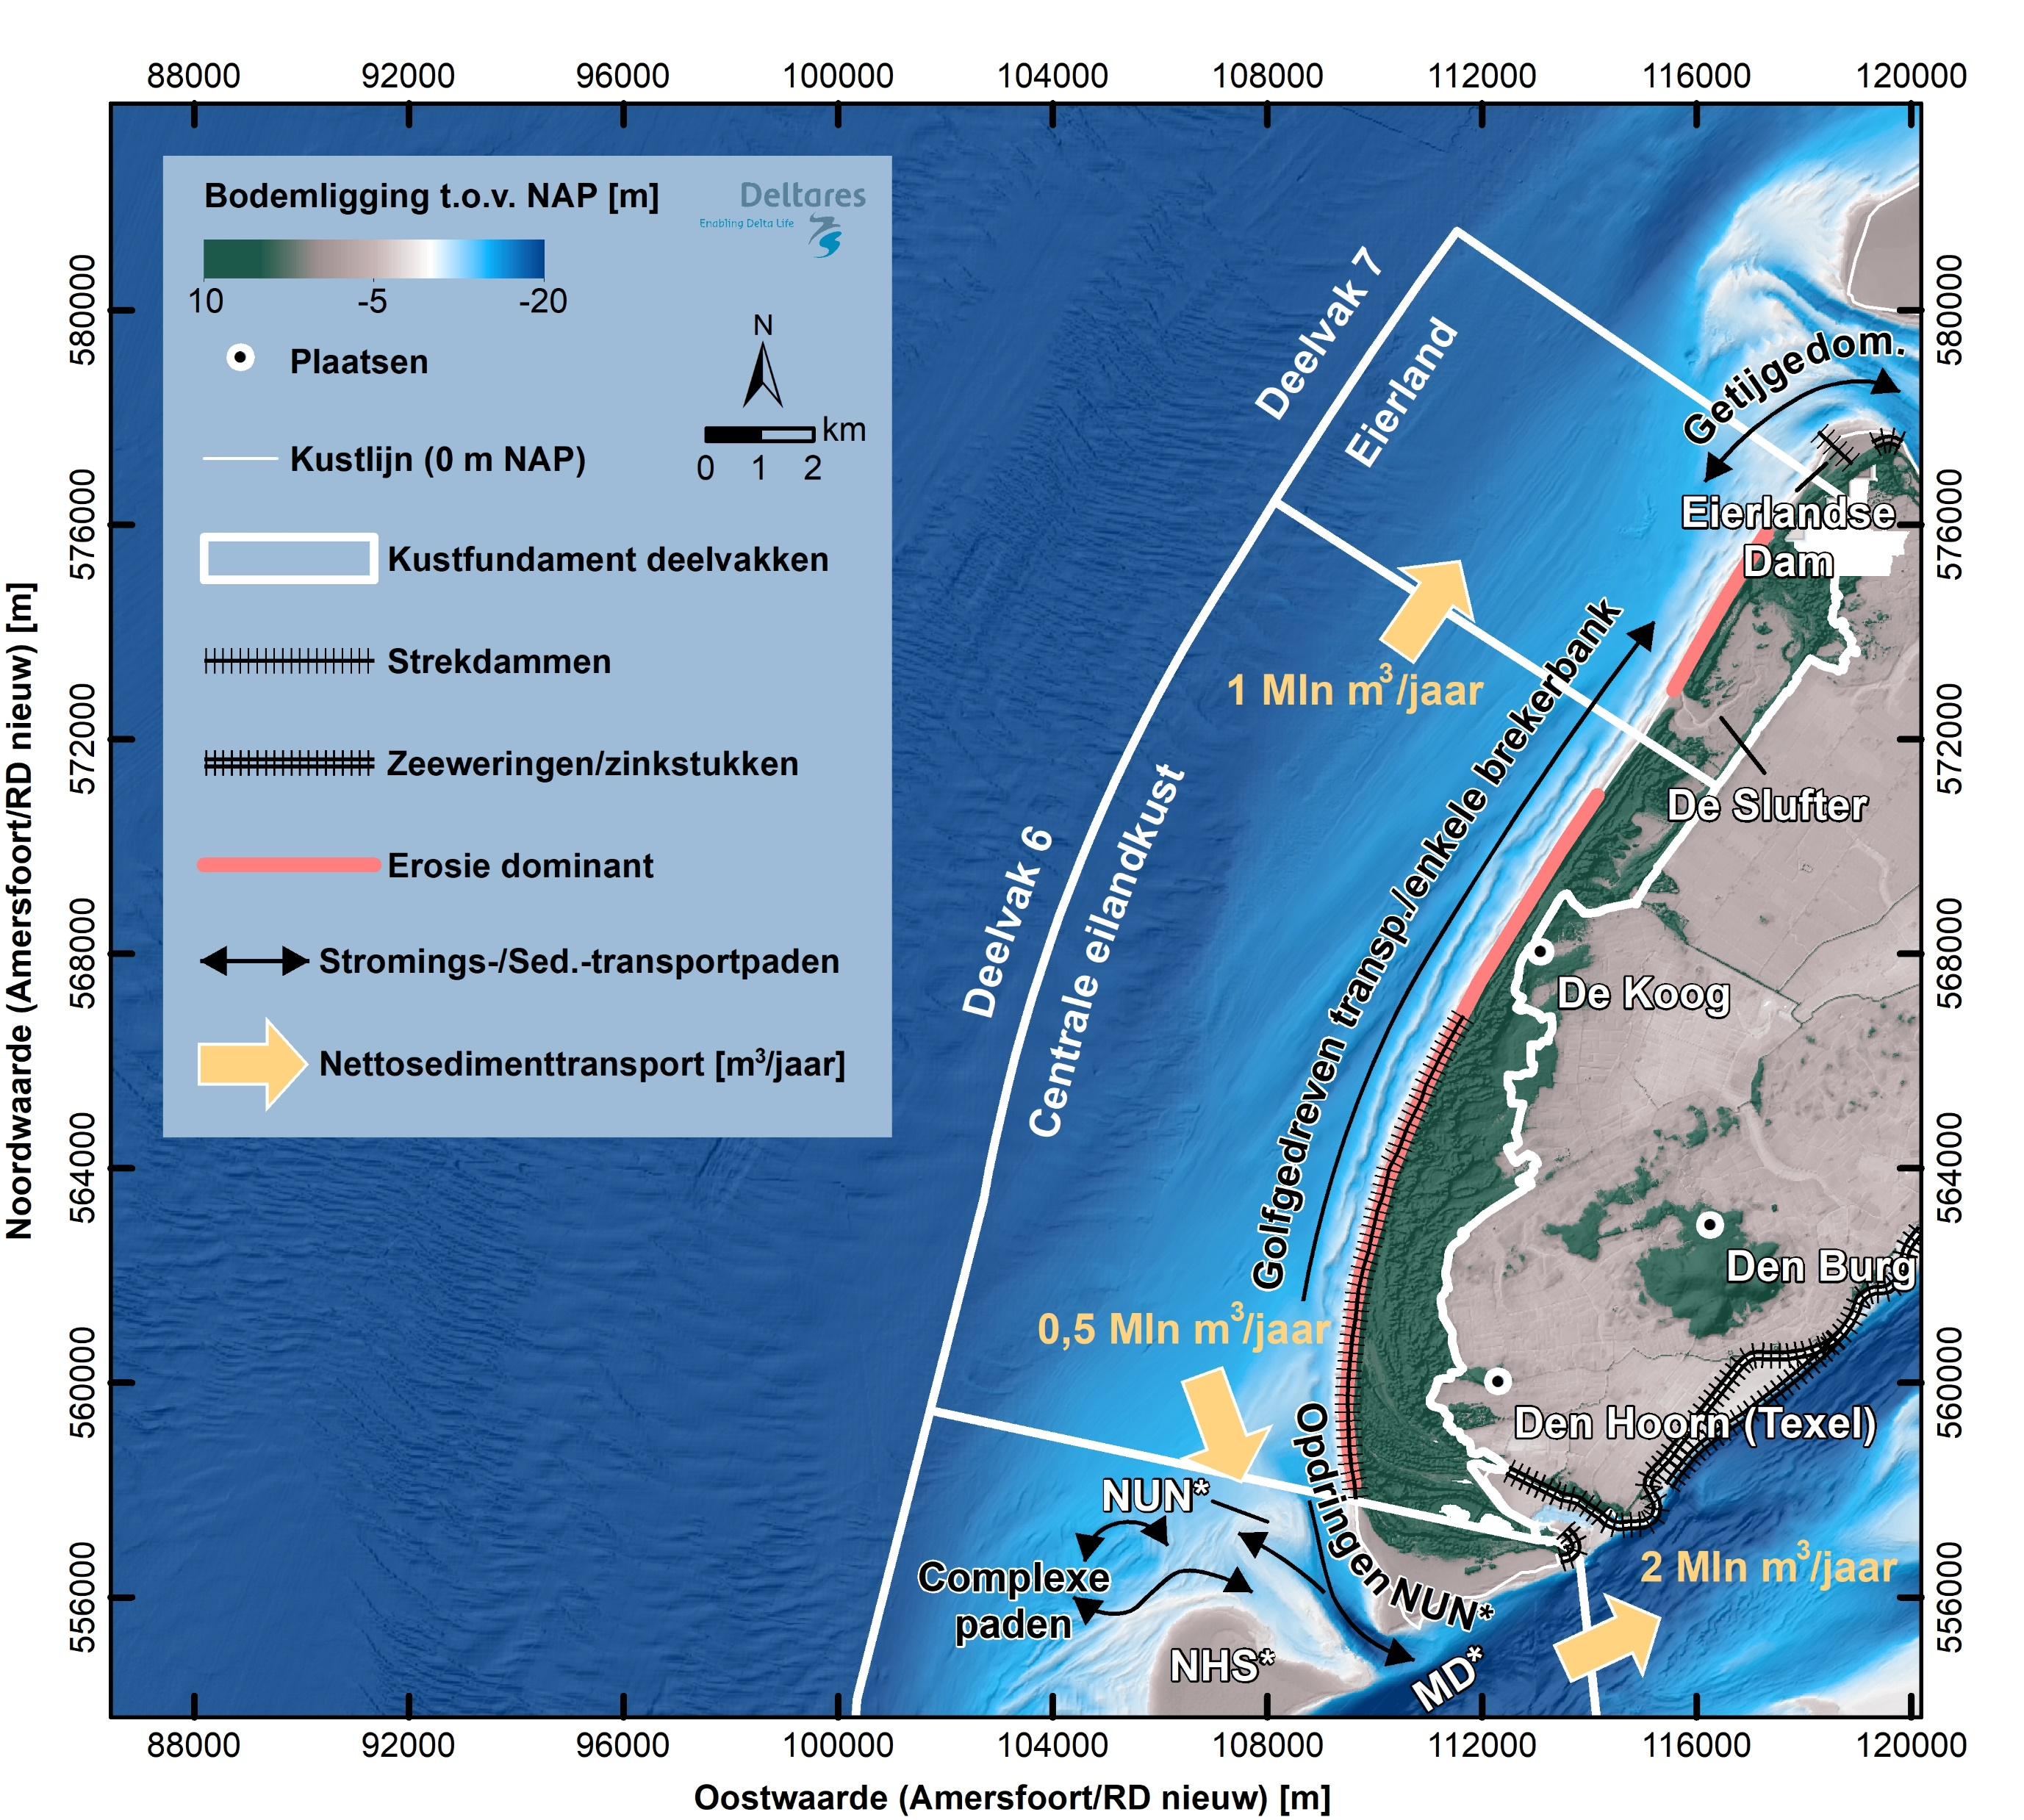
WP1 Systeemkennis Texel
*Afkortingen: MD = Marsdiep, NHS = Noorderhaaks, NUN = Noordelijke Uitlopers van de Noorderhaaks
Texel: Onderverdeling in 3 morfologische deelvakken:
Buitendelta en zeegat
→ Heel erosief, mede door migratie in buitendelta
Centrale eilandkust
→ Een enkele brekerbank
→ De Slufter, natuurlijke opening in de duinen, zo min mogelijk beïnvloeden door suppleties
Eierland
→ Vrijwel stabiele kustlijn dankzij constructies (o.a. Eierlandse dam)

Slide 14
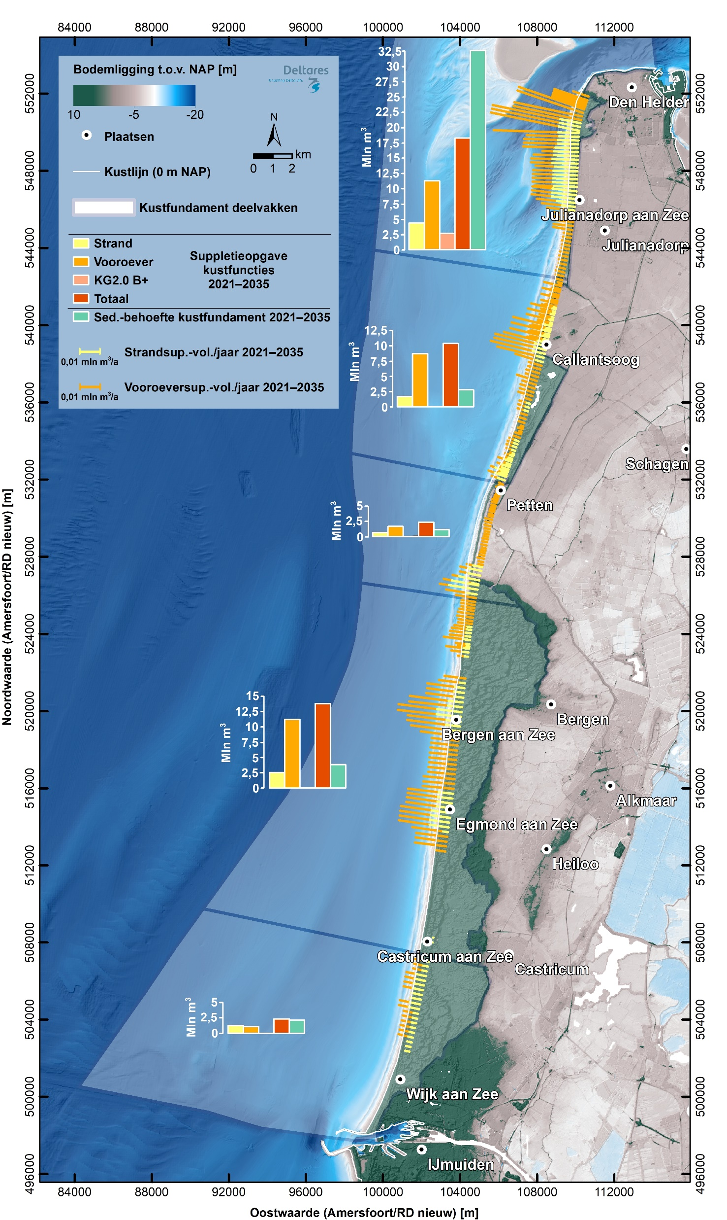
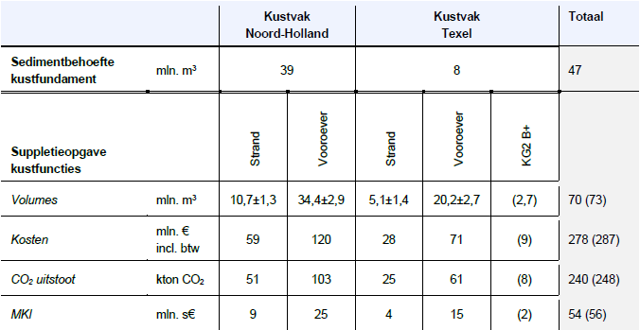
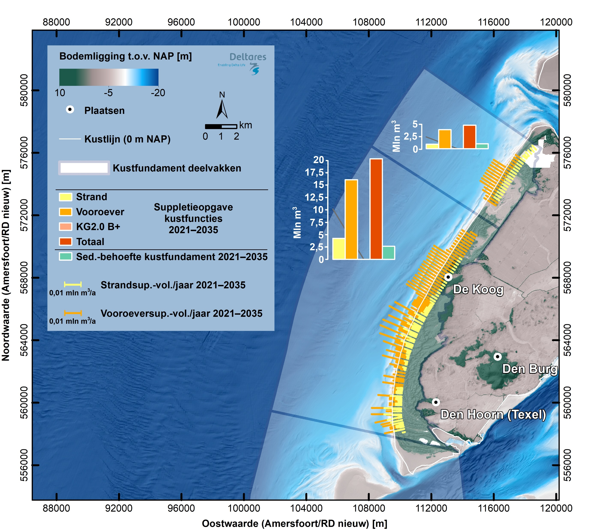
WP1 Benchmark 2021-2035
Benchmark:
  Sedimentbehoefte (meegroeien kustfundament)
  Suppletieopgave (handhaven kustlijn)
  Gerelateerde kosten en emissies
Gedifferentieerd op twee niveaus:
  Kustfundament (KF) deelvakken → totale hoeveelheden
  Kustlijn (ruimtelijke differentiatie) → hoeveel, waar en terugkeerfrequentie
Uitgangspunt:
  KG2 kosten- en emissiekentallen behorend bij het huidige beleid gebaseerd op de periode 2012–2021

Slide 15
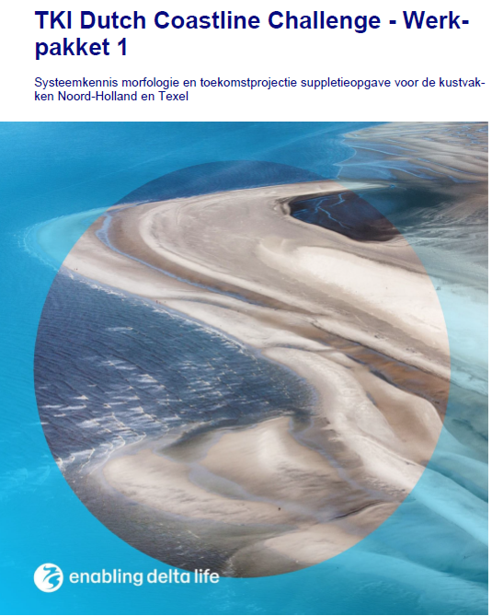
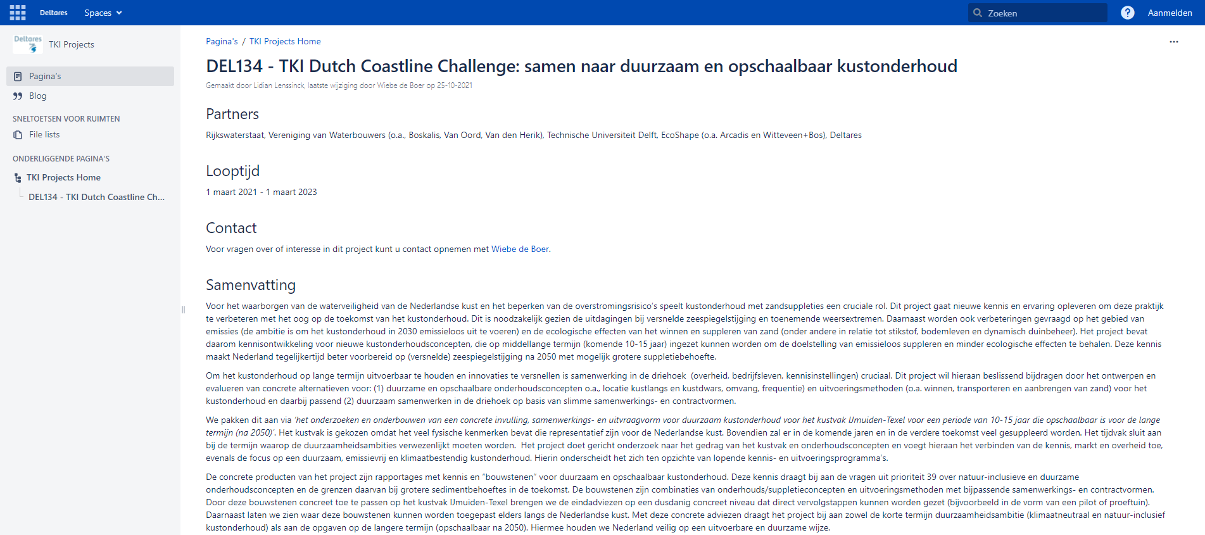
WP1 Rapport beschikbaar
https://publicwiki.deltares.nl/display/TKIP/DEL134+-+TKI+Dutch+Coastline+Challenge%3A+samen+naar+duurzaam+en+opschaalbaar+kustonderhoud

Slide 16
WP2 Onderhoudsconcepten
Suppletie locatie
Vooroever
Strand
Buitendelta (zeegat?)
Geulwand
Vooroeversuppletie
Strandsuppletie
Geulwandsuppletie
Onderhoud
-
“Mozaïek”
“Zoutvaatje”
“Bollen”
“Zandbrommers”
Submerged
Eiland
Zandmotor (Delfland)
Buitendelta suppletie
Overige ontwerpvariaties
Frequentie vs. Volume (m³/suppletie)
Positie kustdwars (m+NAP)
Kruinhoogte (m+NAP)
Laagdikte (m)
Locatie kustlangs (RSP)
Vorm of patroon (-)
…
Mega
Suppletie type (op basis van terugkeertijd)
Continue suppletie op de vooroever
Continue suppletie op het strand
Continu
Verstoring
By-pass
“Kunstmatige Delta”
Voedingspunt zeegat

Slide 17
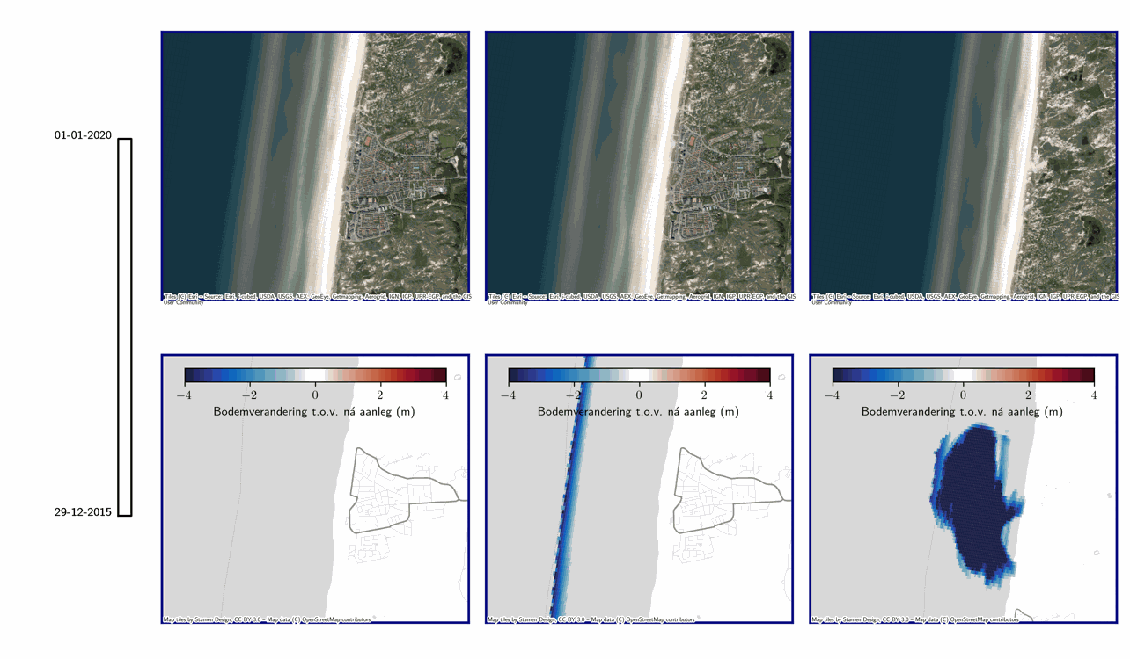




WP2 Morfologische ontwikkeling

Slide 18
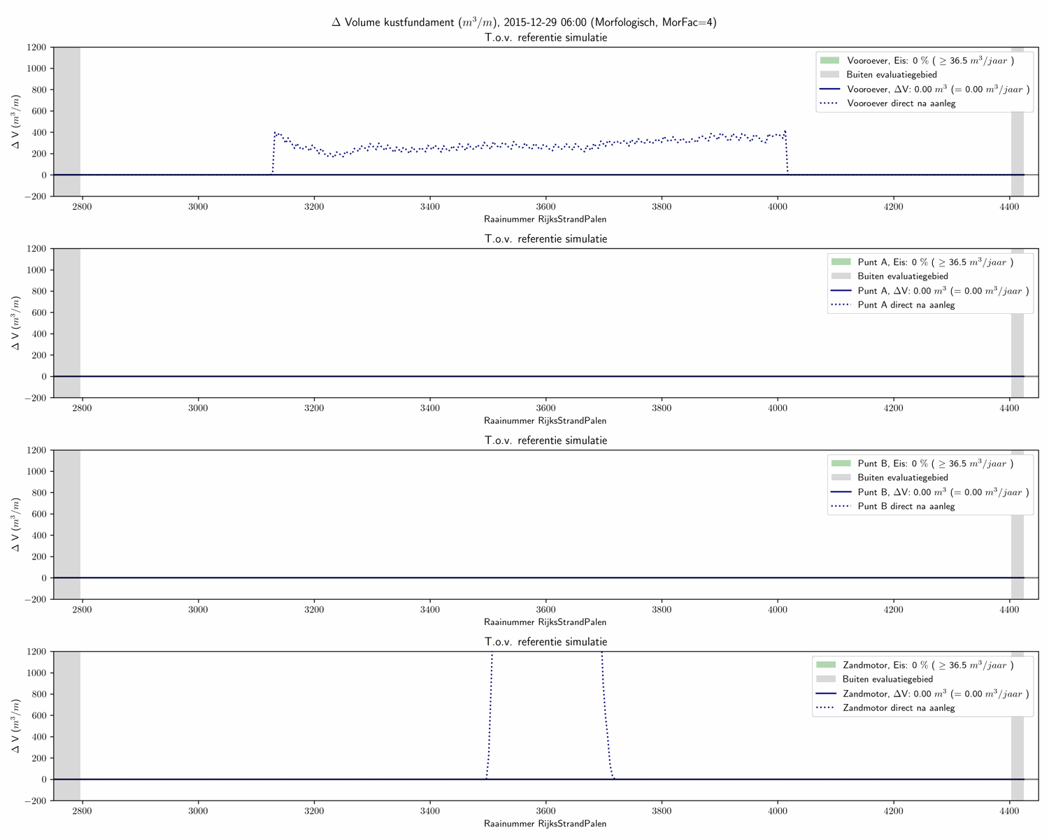
WP2 Morfologische ontwikkeling
Selectie
suppletieconcepten
.
Vooroeversuppletie
Continue suppletie op de vooroever
b.
a.
Zandmotor (Delfland)

Slide 19
WP2: Inzichten tot dusverre
In huidige kustlijnzorg voornamelijk vooroever- en strandsuppleties (vooroever waar kan, strand waar moet), soms geulwand-, kustfundament- of megasuppletie
Onderhoudssuppleties:
  Varianten in wijze van aanbrengen (mozaïek, zoutvaatje, bollen, zandbrommers) – mogelijk ecologische voordelen?
Megasuppleties:
  grotere impact, kortere terugkeertijd
  langere levensduur, langere verspreidingstijd (afh van locatie in dwarsprofiel) – tijdelijk MKL overschrijdingen?
  meekoppelkansen voor natuur & recreatie
Continue suppleties:
  kleinere hoeveelheden, continue impact
  vooral voor locaties met structurele suppletiebehoefte
  verspreiding sterk afhankelijk van lokale transportcapaciteit en locatie in dwarsprofiel – niet dekkend voor heel kustvak?
  nog niet toegepast in NL

Slide 20
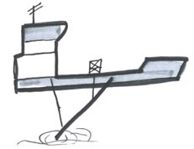
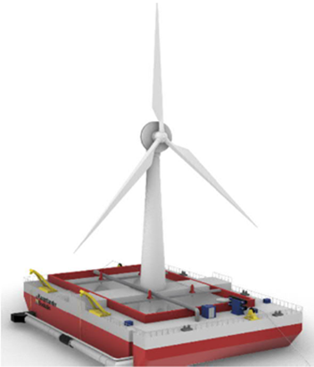
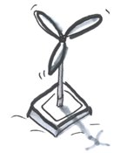
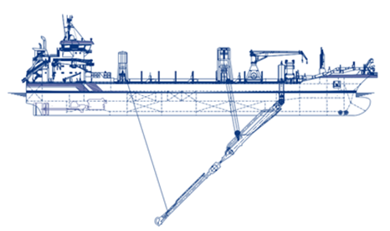
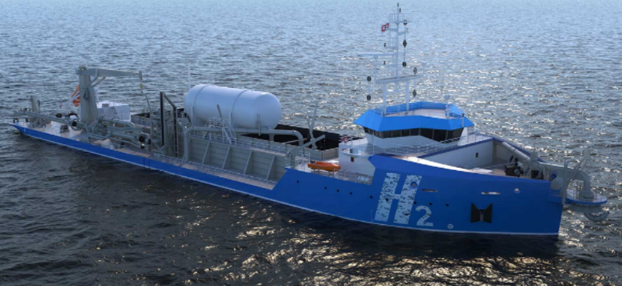
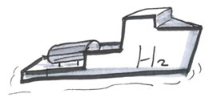
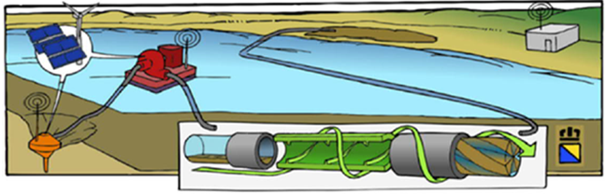

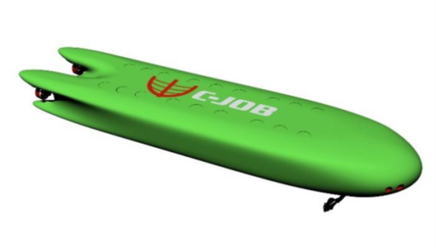
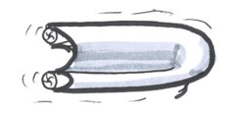
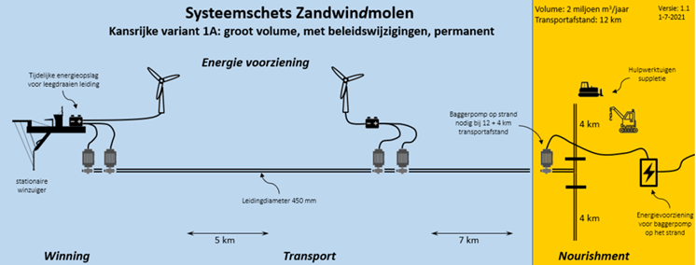
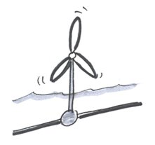
WP3 Uitvoeringsmethoden
Sleephopper
Cable hopper
Leafhopper
Groene leiding
AUMD
Zandwindmolen

Slide 21
WP3: Combinaties concepten & uitvoeringsmethoden
​ | Sleephopper​ |  | Leaf hopper​ |  |  | Groene Leiding​ |  | Zandwindmolen​ |  | Cable hopper​ |  | AUMD2.0
 | € | MKI | € | MKI |  | € | MKI | € | MKI | € | MKI | € | MKI
Onderhoudsuppleties
Vooroever​ | 0 | 0 | 0 | +/+ |  |  |  |  |  | - Anker verplaatsen | +/+ Anker verplaatsen | 0 Diepgang | +/+ Diepgang
Strand​ | - | - | -/- | +
Geulwand​ | 0 | 0 | 0 | +/+
Buitendelta​ | 0 | 0 | 0 | +/+
Megasuppleties
Zandmotor | - | - | - | +
Onderwater | 0 | 0 | 0 | +/+
Eiland | - | - | - | +
Buitendelta​ | 0 | 0 | 0 | +/+
Continue suppleties
Vooroever |  |  |  |  | - | - /- | +/+ | - | +/+ | 0 | +/+
Strand |  |  |  |  | - /- | - /- | + | - /- | +
Bypass |  |  |  |  | - | - /- | +/+ | - | +/+
Zeegat​ |  |  |  |  | -/- Navigatie | -/- Navigatie | + Navigatie | - /- Navigatie | + Navigatie
Legenda
0 | Baseline
- | Negatief t.o.v. baseline
+ | Positief t.o.v. baseline
 | Uitvoerbaar met aandachtspunten
 | Uitvoerbaar
Baseline

Slide 22
WP3: Combinaties concepten & uitvoeringsmethoden
De (IKZ) alternatieven lijken niet veel duurder (of zelfs goedkoper) dan benchmark, scoren wel veel beter op MKI
Kosten en MKI zijn hoger voor strandsuppleties vs vooroeversuppleties
Kosten zijn lager en MKI vergelijkbaar voor mega vs onderhoudssuppleties
Kosten en MKI zijn vergelijkbaar voor suppleties met cable hopper vs onderhoudssuppleties
Kosten en MKI zijn hoger voor continue suppleties met (groene) leidingen vs andere “groene” alternatieven
Voor strandsuppleties zijn de volgende (groene) alternatieven mogelijk:
  H₂ hopper (of vergelijkbaar)
  Korte (groene) persleiding gecombineerd met aanvoer naar vooroever door ander alternatief

Slide 23
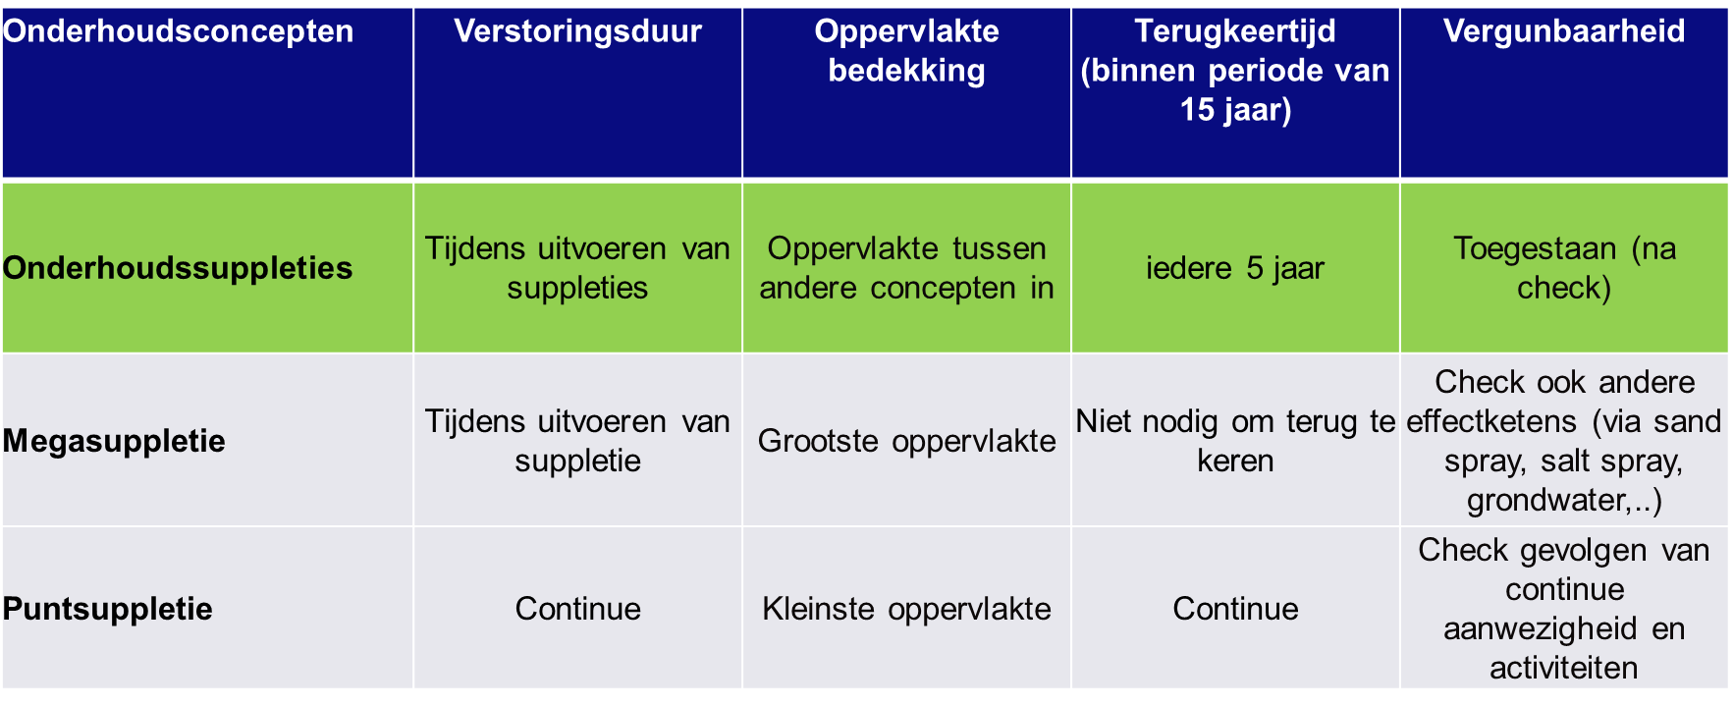
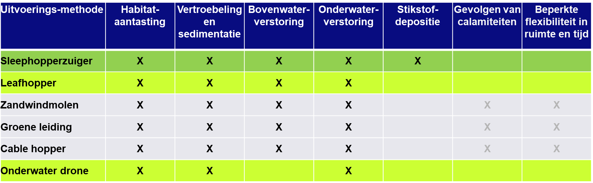
WP3 Vergunbaarheid
De essentie: ecologische effecten spelen altijd en overal bij de vergunbaarheid
Ook belangrijk: Alleen de negatieve effecten worden beschouwd; je mag de (eventuele) ecologische plussen niet gebruiken om negatieve effecten weg te strepen
En ecologische gevolgen van de CO₂ uitstoot worden niet beschouwd

Slide 24
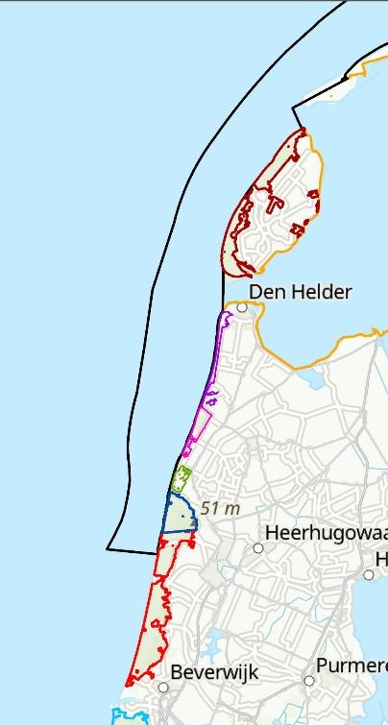
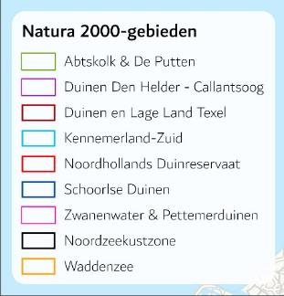
WP3 Vergunbaarheid
Gebiedsbescherming via Wet Natuurbescherming
Vergunbaarheid lijkt op voorhand haalbaar;
Maar complexiteit van de toets op effecten (opstellen toets, verkrijgen vergunning, bezwaar en beroep) verschilt:
  Hoe meer het concept lijkt op bestaande onderwater- en strandsuppleties des te simpeler de toets
  Hoe groter het volume, des te complexer de toets
  Hoe dichter bij de Waddenzee, des te complexer de toets.

Slide 25
WP4 Contracteren & samenwerken (inkoop sporen)
Een steeds verder emissiearm ontwikkelspoor
  Vanuit de huidige werkwijze
  Steeds meer emissiearm; evt met toenemende compensatie elders
  Sturende incentives
  Ook waarschijnlijk een afnemend marktdeel
Een emissievrije werkwijze, (via het InnovatiePartnerSchap IPS) (Leafhopper?)
  Waarschijnlijk met een paar samenwerkende bedrijven
  Faciliteren onderlinge competitie via onderscheidende aanbiedingen
  40-50% van de markt
  Uit het IPS, dus ontwikkeldoelstelling, transparant, monitoring
Een ontwikkelspoor, proeftuin, ecologische sprongen
  Voor zaken met een lage TRL, maar wellicht van groot belang op de langere termijn, als we niet alleen moeten verduurzamen, maar ook opschalen.
  Ca 10 % van de markt

Slide 26
WP4 Contracteren & samenwerken (draaiknoppen)
Scope
  Inhoudelijk: bekend/bestaand vs nieuw/innovatief
  Omvang (m3 c.q. Euro): klein vs groot
  Onderhoud niet vs wel
Looptijd
  Contractduur kort (2 jaar) vs lang (4 jaar of meer)
  Verlengingsoptie niet (eenmalig) vs wel (onderdeel van programma)
Vraagspecificatie
  Mate van detail zeer hoog vs zeer laag (functioneel)
  Variatie (in mate van detail) hoog vs laag
Risicoprofiel
  Voor de opdrachtnemer laag vs hoog
  Voor de opdrachtgever hoog vs laag
Type prestatie
  Kubieke meters Ja/nee
  Verbeteren van duurzaamheid Ja/nee
  Contractverlenging Ja/nee
Betalingsregime
  Principe verrekenen (MARS) vs obv prestatie

Slide 27
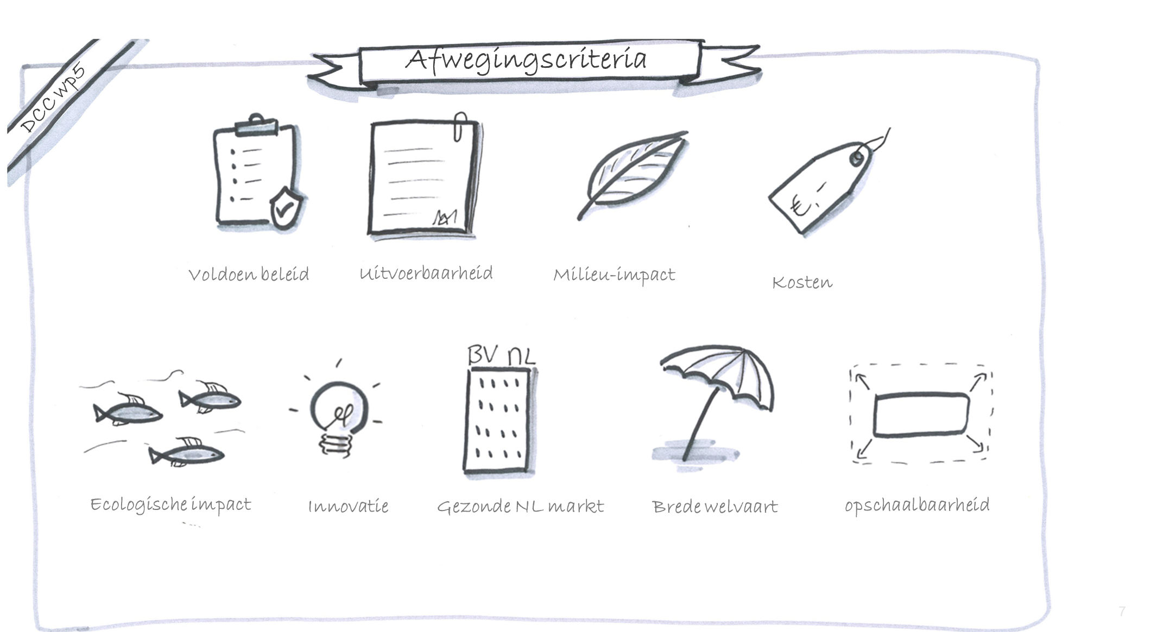
WP5 Afwegingskader

Slide 28
WP5 Afwegingskader
WP2
WP5
Indicatoren
Literatuur,
modellen en
meetdata
Voldoen beleid
Ecologie
Suppletie ontwerp
Brede welvaart
WP1
Kennis & Innovatie
WP3
Systeembeschrijving
Kosten
Uitvoeringsmethode
Benchmark
Emissies
WP4
Vergunbaarheid
Contractvorm
Gezonde NL markt
Toepasbaarheid elders
Opschaalbaarheid (groter volume)

Slide 29
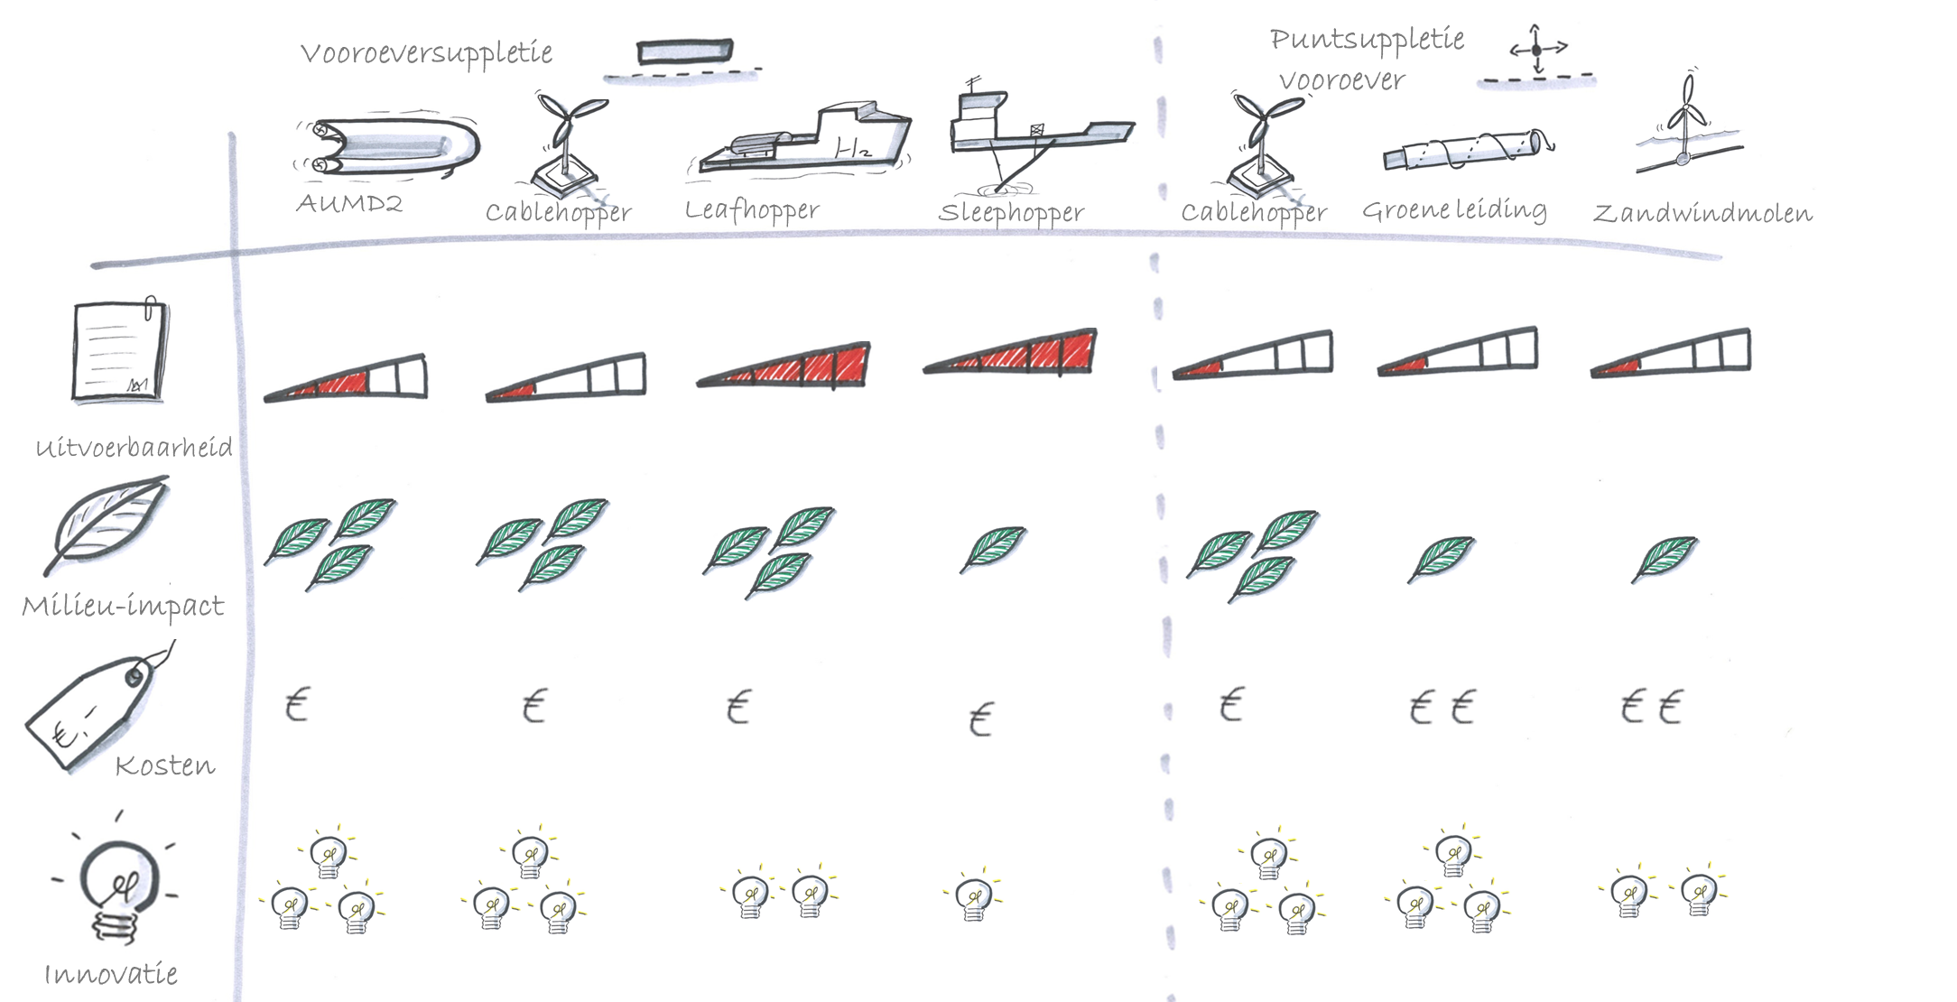
WP5 Weging alternatieven (indicatief)

Slide 30
Inzichten tot dusverre
Verschillende locaties in projectgebied met structurele suppletiebehoefte + mogelijkheden voor suppleties tbv kustfundament
Kansrijke/interessante alternatieven voor klimaatneutraal onderhoud:
  Onderhoudssuppleties met klimaatneutrale hopper – aandachtspunt: contractvorm/gezonde markt, andere wijze van aanbrengen (mozaiek, zoutvaatje, bollen, zandbrommers)
  Megasuppleties (strand/vooroever/eiland) met klimaatneutraal materieel met kansen voor opschaling – aandachtspunt: vergunbaarheid (ecologie), verspreidbaarheid, meekoppelkansen
  (Semi-)continue suppleties (by-pass bij havens, korte pijplijn voor strandsuppleties, kabelhopper op vooroever) – aandachtspunt: doorkruising scheepvaart/kabels/leidingen, vergunbaarheid (ecologie), verspreidbaarheid
  …
Alternatieven onderscheiden zich (tot nu toe) met name op: morfologie, MKI, vergunbaarheid
Nog verder te onderzoeken:
  Verspreidbaarheid van suppleties afhankelijk van locatie kustlangs en kustdwars
  Inpassing van alternatieven in het kustvak (wat kan waar?)
  Meenemen ecologische & contractuele aspecten
  (Kwantitatieve) evaluatie van alternatieven op afwegingskader
  Opschaalbaarheid en toepasbaarheid elders langs NL kust

Slide 31
Planning
Tot zomer 2022:
  Evalueren meest kansrijke combinaties op afwegingskader
  Inpassing op locaties langs kustvak (IJmuiden-Texel) → eerste oefening in break-outs vanmiddag
  Meewegen opschaalbaarheid → link met keynote Petra Goessen
  Meewegen natuurinclusiviteit → link met keynote Martin Baptist
  Uitwerken strategie voor contracten en samenwerken → link met keynote Hans Boes
  Rapportage
Daarna (sept 2022-mrt 2023):
  Discussie met stakeholders in ‘driehoek’
  Toepasbaarheid op andere locaties langs NL kust
  Nadenken over evt. pilots
  Workshop ism Arcadis (najaar 2022/begin 2023)
  Rapportage & advies

Slide 32
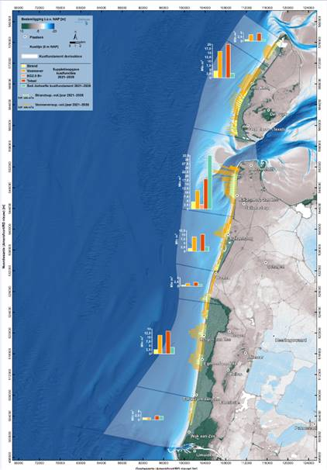

Opdracht voor break-outs vanmiddag
A0 kaarten met suppletiebehoefte
Vanuit 3 perspectieven (klimaatneutraal, opschaalbaar, natuurinclusief) nadenken over toekomstig kustonderhoud:
Welke alternatieven zou je onderzocht willen hebben vanuit het gekozen perspectief
Waar langs het kustvak zie je dat voor je?
Welke wijze van samenwerken/contracteren zou je hierbij willen onderzoeken?
Hand-outs met alternatieven

Slide 33
Stelling
“Met alleen aanpassing van materieel wordt het kustonderhoud niet klimaatneutraal”

Slide 34
Contact: Wiebe de Boer (wiebe.deboer@deltares.nl)
www.deltares.nl
@deltares
linkedin.com/company/deltares
info@deltares.nl
@deltares
facebook.com/deltaresNL
facebook.com/deltaresNL
linkedin.com/company/deltares
@deltares
@deltaresNL

Slide 35
Programma
8:45-9:15 Inloop en welkom (Jaap de Koning, dagvoorzitter, Witteveen+Bos)
9:15-9:30 Opening Tjeerd Roozendaal (HID, Rijkswaterstaat)
9:30-10:30 Introductie TKI-Dutch Coastline Challenge (Wiebe de Boer, Projectleider, Deltares)
10:30-11:00 Koffiepauze
11:00-11:20 Keynote opschaling kustonderhoud (Petra Goessen, HHNK)
11:20-11:40 Keynote natuurinclusief kustonderhoud (Martin Baptist, Wageningen Marine Research)
11:40-12:00 Keynote samenwerken & contracten (Hans Boes, Universiteit Twente)
12:00-12:30 Plenaire discussie & afronding (gefaciliteerd door Jaap de Koning)
12:30-13:30 Lunchpauze
13:30-15:00 Break-outs deel 1 – incl koffiepauze
15:00-16:00 Break-outs deel 2 – kruisbestuiving
16:00-16:15 Terugkoppeling break-outs (Jaap de Koning, break-out facilitators)
16:15-16:30 Afsluiting, vooruitblik en dankwoord (Wiebe de Boer)
16:30 Borrel

Slide 36
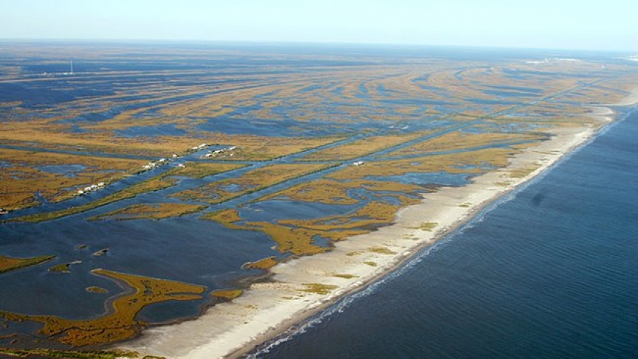
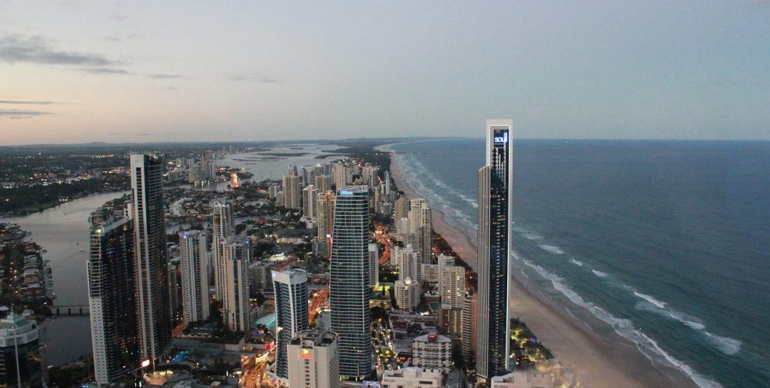
Opschaling voor de regio
Petra Goessen

Slide 37
Dilemma’s in de kustregio- meer dan zand
Klimaatverandering –clusterbuien, langere droge of natte periodes
Transities in woningbouw, landbouw, natuur
Aan de kust;
Recreatie en woningbouw – kustveiligheid
Natuur - kustveiligheid

Slide 38
Grofweg 3 sectoren
Natuur
Waterveiligheid
Toerisme, woningbouw, infrastructuur

Slide 39
Redeneerlijn voor de kust
Zeespiegel stijging
Mogelijke Suppleties
Toename Recreatie/ bebouwing strand en duin
Duinmassief
voor recreatie, wonen, infrastructuur en natuur
Gezamenlijk beeld wensbeeld toekomst
Grootschalige stuifkuilen
Locatie suppleties

Slide 40
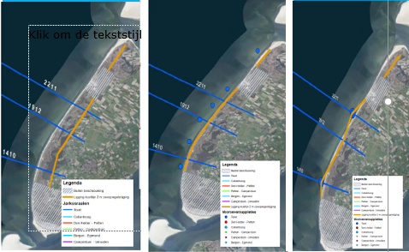
Vooroever suppl
Bij 1 m zss 1/2 jaar
Bij 2 m zss 1/jaar
Megasupp
1/7 jaar
1/ 3,5 jaar

Slide 41
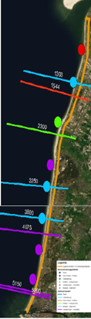
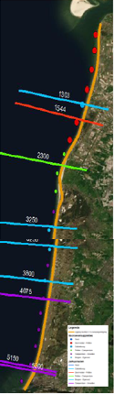
Vooroever suppl
Bij 1 m zss 1/2 jaar
Bij 2 m zss 1/jaar
Megasupp
1/10 jaar
1/5 jaar
Vooroever suppl
Bij 1 m zss 1/2 jaar
Bij 2 m zss 1/jaar
Megasupp
1/10 jaar
1/5 jaar

Slide 42
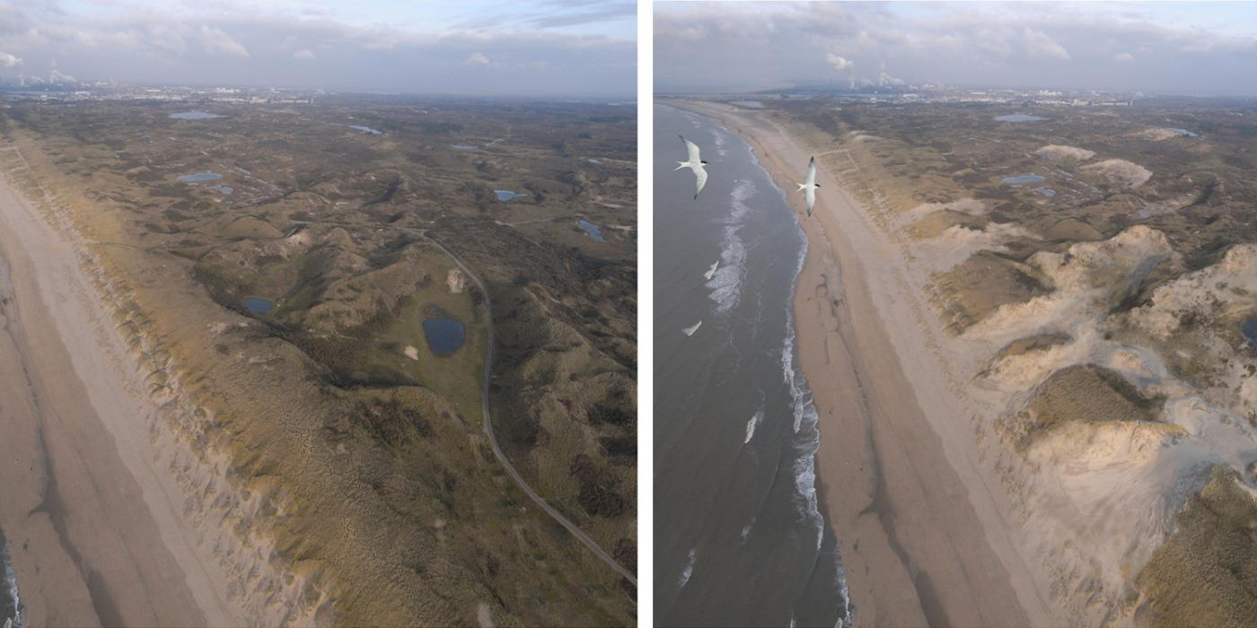
Grote verstuivingen

Slide 43
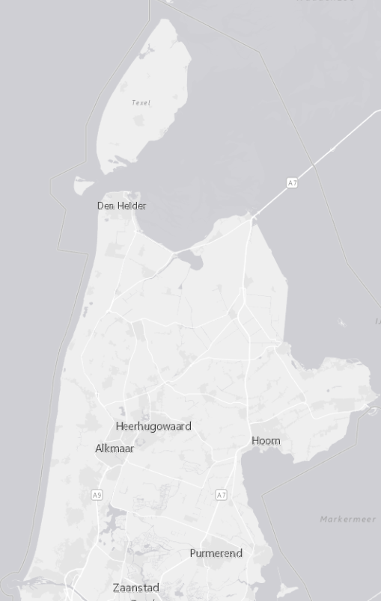
Integrale effecten
~ 4 km
~ 4 km
Notes:
Naar verwachting zal op den duur een deel van het zand moeten worden neergelegd in de vorm van megasuppleties, om het zand in het kustsysteem op een efficiënte wijze aan te brengen. Logische plekken hiervoor lijken de kop van Noord-Holland en de Waddeneilanden.
De kustlijn blijft grotendeels behouden en kan zich lokaal sterk zeewaarts verplaatsen (zoals nu gekozen in de kop van Noord Holland).
Een andere optie voor megasuppleties zijn geulwandsuppleties op locaties waar getijdengeulen de kust sterk eroderen (kop van Noord-Holland). Wellicht kan de lange termijn ontwikkeling van de Waddeneilanden
worden beïnvloed door gericht te suppleren in getijdengeulen langs de buitendelta’s. De gebieden op de eilandkoppen die in aanmerking komen voor dit soort innovatieve suppleties
zijn: Kop Noord Holland (Nieuwe Schulpengat/Helsdiep), Texel (Molengat /
Prins Hendrik polder / Robbengat),
Erosieve stuk +- 5 km tussen megasuppleties

Slide 44
In gesprek… met 3 vakdisciplines
Natuur
Uitbreidingen
Voor natuur en drinkwater?
Meer grootschalige verstuivingen?
waterveiligheid
10,50,100 of 200 jaar vooruit?
Grootschalige zandmotors of kleine brommertjes?
Meer bebouwing in/op duin?
Welke of meer toeristen? -> meer bebouwing op strand?
Toerisme, woningbouw, infra

Slide 45
Dynamische kust, dynamische mens, dynamische regels
Er verandert meer dan alleen de zeespiegel..
Hoe krijgen we hetzelfde beeld?
Weten we al genoeg?
Transvisie, transmissie, transonderzoek

Slide 46
Onderzoeksvragen opschaling
Hoe komen we van onderzoekend ontwerp, naar ontwerpend onderzoek?
(van de beste oplossing naar de goede vraag)
Wat betekent een brommertje of een motor voor;
strand en duinontwikkeling
  Recreatie-> stuifzandoverlast, snelle of langzame veranderingen
  Wv-> Meegroeien met zss op zwakkere plekken
  Relatie kerven en (mega)suppleties
  Effecten op natuur
Langseffecten van kerven en uitbouwen
  Overgangslocaties; hoe snel gaat de dynamiek

Slide 47

Stelling: Adaptatie voor de toekomst kan niet door ingenieurs!
Hiervoor hebben we andere sectoren nodig, bv landschapsarchitecten, ecologen, landbouw, verhalenvertellers, ontwerpers

Slide 48
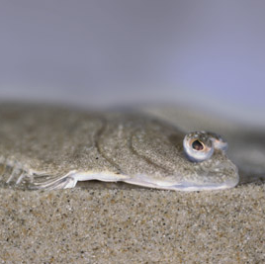
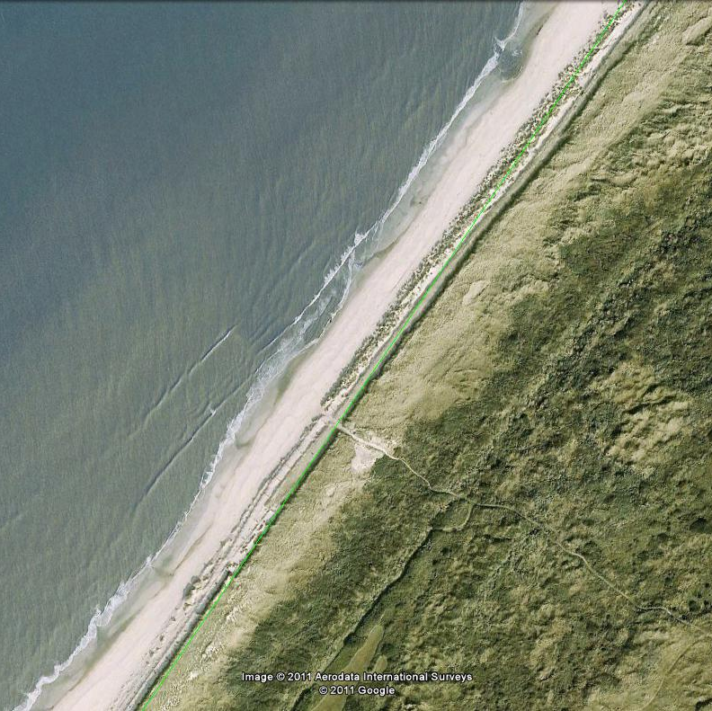
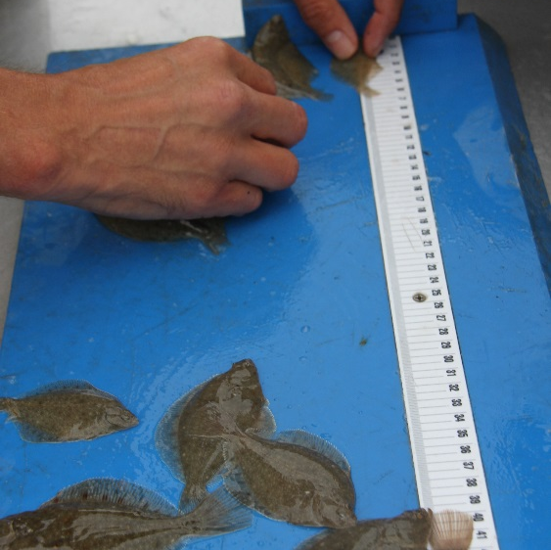

Natuurinclusieve zandsuppleties
Martin Baptist
m.m.v. Ralf van Hal, Ingrid Tulp & Marjolein Post
22 maart 2022
TKI-project “Dutch Coastline Challenge”

Slide 49


Zandsuppleties
In Nederland wordt kusterosie bestreden door zandsuppleties.
Het zanddelend kustfundament moet meestijgen met de zeespiegel.

Slide 50
Ecologische effecten van zandsuppleties

Slide 51

Aantal soorten bodemfauna i.r.t. afstand en diepte

Slide 52
Begraving van bodemfauna
Herman et al. (2021) vonden een lineaire relatie tussen herstelduur en suppletietype:
10 ha*jr voor 10⁵ m³ strandsuppleties
100 ha*jr voor 10⁶ m³ vooroeversuppleties
1000 ha*jr voor 10⁷ m³ megasuppleties
Suppletietype | Volume (m³) | Dikte (m) | Oppervlakte (ha) | Herstelduur (jr) | ‘Rekenduur’ (jr) | Begravingsintensiteit (ha*jr)
Strand | 1x10⁵ | 1 | 10 | 0-1 | 1 | 10
Vooroever | 1x10⁶ | 2 | 50 | 1-2 | 2 | 100
Zandmotor | 1x10⁷ | 10 | 100 | 20-40 | 10 | 1000

Slide 53

Begraving van bodemfauna
Scenario 1: ‘Voedt waar het moet, afslag
waar het mag’. 12 miljoen m³/jr.
Scenario 2: ‘Voedt zodat de basis voldoet’.
12 miljoen m³/jr + elke vijf jaar megasuppletie van 20 miljoen m³.
Scenario 3: ‘Voedt op de zeespiegelstijging vooruit en breidt de kustbeleving uit’.
65 miljoen m³/jr + elk jaar megasuppletie van 20 miljoen m³.
Scenario 4: ‘Voedt met een overmaat aan zand en creëer extra land’.
85 miljoen m³/jr + elk jaar twee megasuppleties van 20 miljoen m³.

Slide 54
Begraving van bodemfauna
Effecten op bodemfauna afhankelijk van bedekkingsoppervlakte en herhaalperiode van suppletie
Herstelduur benthische gemeenschap is 4 – 6 jaar.

Slide 55

Conceptueel model voor begraving bodemfauna
Baptist & Wiersinga (2012)

Slide 56




Visbiomassa westelijke Waddenzee
“The strong correlations of fish biomass with habitat destruction and top predators are [more] likely to reflect causality.”

Slide 57





Kustsuppleties en kinderkamers

Slide 58



Habitatvoorkeuren vis
(Natuurlijk Veilig-studie)
Tarbot, Griet: ondiep water 0-2 m.
Tong: slibrijke bodem
Grondel: fijner sediment
Zandspiering: grover sediment
Schar: dieper >8 m, zouter water
Schol: zouter water
Van Hal et al., 2021

Slide 59


Sedimentvoorkeur juveniele tong
Post, M.H., Blom, E., Chen, C., Bolle, L.J., & Baptist, M.J. (2017). Habitat selection of juvenile sole (Solea solea L.): Consequences for shoreface nourishment. Journal of Sea Research, 122, 19-24.
Notes:
Uit experimenten is gebleken dat tong een voorkeur heeft voor fijner zand. Hetzelfde is ook gevonden voor schol. Dit heeft met name te maken met het ingraven & voedselbeschikbaarheid.
Is dit pratoon terug te vinden in het veld?

Slide 60


Maar er is ook klimaatverandering
huidig
Schol
hoog
Grote vissen zijn gevoeliger dan kleine vissen.
De groei van schol wordt geremd, tong profiteert.

Slide 61
Landschapsdiversiteit
Herman et al. (2021) concludeerden dat de Zandmotor de kust heeft getransformeerd van een lineaire kustlijn naar een mozaïek van onderwaterlandschappen. Deze heterogeniteit verhoogt de biodiversiteit.
Vanuit het perspectief van natuurbehoud is het niet positief wanneer een ingreep leidt tot een verandering van de leefomgeving van flora en fauna.

Slide 62
Twee oplossingsrichtingen voor natuurinclusieve zandsuppleties
Minimaliseer gevolgen of maximaliseer heterogeniteit

Slide 63
Minimaliseer gevolgen
Een methode waarbij het gesuppleerde zand over een groter gebied wordt verspreid vermindert sterfte door begraving.
Strandsuppleties zijn te prefereren boven vooroeversuppleties vanuit het oogpunt van reductie van begraving van vis en bodemfauna.
De beste periode om te suppleren uit visoogpunt is okt-mrt.
Het is aan te bevelen om zand te winnen dat zo dicht mogelijk de samenstelling van het sediment in het te suppleren gebied benadert (of nog iets fijner is).

Slide 64
Maximaliseer heterogeniteit
Creëer slibrijkere gebieden voor tong.
Vergroot de variatie in het gebied door het creëren van banken, geulen en luwten, aansluitend op natuurlijke kustfenomenen als slufters en groene stranden.
Verondiep bestaande bankstructuren tot langgerekte eilanden parallel aan de huidige kust. Hiermee wordt de strandlengte en dus ook het oppervlak ondiepe kustzone verdrievoudigd.
Wanneer deze eilanden langzaam afkalven ontstaan er gradiënten in ondieptes die de variatie in microhabitats verhogen.

Slide 65




Banken en geulen zijn een paradijs voor viseters

Slide 66


Kuststrook IJmuiden-Texel

Slide 67
Stelling
“Zand suppleren is habitat creëren”

Slide 68

Nog vragen?
martin.baptist@wur.nl

Slide 69
TKI Dutch Coastline Challenge
Keynote
Samenwerken en (of) Contracteren
Engineering technology | civil engineering and management
Hans Boes
j.boes@utwente.nl

Slide 70
Introductie
Film Studio Peking (vanaf min. 39 tot min. 42.30)
Jan Roelfs : Noors Topsportmodel
NOS OS Studio Peking gemist? Start met kijken op NPO Start

Slide 71

Noors Topsportmodel
Inge Anderson
Holistische benadering : oosterse filosofie en westers topsportmodel
Calgary 1988 slechts 5 medailles geen goud
Duurzame aanpak richting 1994, Lillehammer (10 x goud)
Plezier staat voorop, niet de prestatie
Vanuit plezier naar succes
Brede orientatie, mensen/kinderen dat laten doen wat ze leuk vinden
Topsportinstituten nauwe samenwerking met universiteiten en 12.000 sportclubs (synergie)
Open mind : Zelf sterker worden door alle kennis te delen.
Met 5 mio inwoners meest succesvolle land op Olympische Winterspelen van Peking (zonder vooraf doelen te stellen over aantal te winnen medailles)

Slide 72






Transactioneel
Relationeel
Gemeente Losser Programma De Lutte
Amsterdam
Renovatie Kademuren
Schiphol
Beheer en onderhoud assets
Provincie Friesland
Aanleg Fietsbrug Ritsymasyl
Gemeente Hengelo Vervangen Boekelosebrug
Waterschapsbedrijf Limburg
Beheer en onderhoud RWZI’s

Slide 73
Karakteristieken
 | Vorm en doelen | Samen werken | Bijzonderheden
 | Design & Construct Innovatieve producten en processen | nvt | Contractuele discussies : doorlooptijd vs innovatie (toestende rol OG)
 | IPK : innovatieve uitvoeringsmethodes | 10 % | Contractuele discussies : doorlooptijd en kosten ontwikkelingen vs business case (toetsende rol OG)
 | Best Value/Vested ( 3 x 3 jaar): TCO, duurzaamheid, digitalisering en ketensamenwerking | 30 % | Continuiteit, in relationeel contract onderschrijven van de missie en doelen. KPI’s en incentivestructuur voor verbeteringen
 | Bouwteam ; ontwikkelen bio based brugdek | 60 % | Inspanningsverplichting, beperkte aansprakelijkheid marktpartijen. Integrale organisatie basis succes, flexibel qua taakverdeling
 | Raamovereenkomst + bouwteam (6 jaar) Modulair en opschaalbaar RWZI | 40% | Versnelde uitvoering, verkennen nieuwe business case. Vervolg (nog) meer nadruk op samenwerking
 | Bouwteam ; Digitalisering en Circulariteit | 50% | Vervolg op succesvolle samenwerking centrum Losser e.o. Nog meer nadruk op samenwerking, betrekken interne organisatie (o.a. ihkv biodiversiteit)

Slide 74

Tips & Valkuilen
Bepaal de ambitie, maar giet dat niet in beton
Laat samenwerking leidend zijn bij aanbesteden
Zorg dat de interne organisatie is aangehaakt (beheer e.a.)
Zorg voor aansluiting van ketenpartners die past bij de samenwerking
Wees flexibel, kijk naar competenties (…en minder naar het contract)
Voorkom incentives die opportunistisch inschrijven stimuleren
Bepaal na aanbesteding gezamenlijk de kaders voor het borgen van belangen en de uitgangspunten voor samenwerking
Stuur niet direct op risico’s verdelen maar op mitigeren
Geef ruimte aan professionals, maar bewaak de voortgang van het proces
Maar vooral…..
Zorg dat het leuk werken is!!

Slide 75
Stelling:
De huidige juridisch administratieve kaders ondermijnen het samenwerken

Slide 76
Dank voor uw aandacht !

Slide 77
Opdracht voor break-outs vanmiddag
A0 kaarten met suppletiebehoefte
Vanuit 3 perspectieven (klimaatneutraal, opschaalbaar, natuurinclusief) nadenken over toekomstig kustonderhoud:
Welke alternatieven zou je onderzocht willen hebben vanuit het gekozen perspectief
Waar langs het kustvak zie je dat voor je?
Welke wijze van samenwerken/contracteren zou je hierbij willen onderzoeken?
Hand-outs met alternatieven

Slide 78
Indeling break-outs ronde 1
Klimaatneutraal kustonderhoud (locatie 0.5 De Brink) | Opschaalbaar kustonderhoud (locatie Kantine) | Natuurinclusief kustonderhoud (locatie 0.3 De Waag)
Coen Spelt (facilitator) | Marcel Taal (facilitator) | Matthieu de Schipper (facilitator)
Cas van Bemmelen (support) | Chris Harrewijn (support) | Stéphanie IJff (support)
Anne de Weme | Anna Kroon | Albert Oost
Bart Praet | Arjen Luijendijk | Hans Boes
Bennie van den Hazel | Ben Spiering | Hilbrand Druiven
Edwin Verduin | Eltjo Ebbens | Ilona Evers
Floris Oosterhof | Gerard Bloemendal | Jelmer Cleveringa
Guido Akster | Jaap de Koning | Malenthe Teunis
Helène Spiering | Jaco de Gelder | Martin Baptist
Jeroen Terlingen | Jan Kollen | Petra Damsma
Leon Hombergen | Johan van der Vorm | Petra Dankers
Leonard den Boer | Kathelijne Wijnberg | Rufus Velhorst
Rolph Hijdra | Lynn Vosman | Ruud Bouw
Thomas Hamer | Petra Goessen | Wiebe de Boer
Wietse van de Lageweg | Quirijn Lodder | Winnie de Winter
Maarten Jansen | Thomas Vijverberg | Erik de Graaf

Slide 79
Indeling break-outs ronde 2
Klimaatneutraal kustonderhoud (locatie 0.5 De Brink) | Opschaalbaar kustonderhoud (locatie Kantine) | Natuurinclusief kustonderhoud (locatie 0.3 De Waag)
Coen Spelt (facilitator) | Marcel Taal (facilitator) | Matthieu de Schipper (facilitator)
Cas van Bemmelen (support) | Chris Harrewijn (support) | Stéphanie IJff (support)
Anna Kroon | Albert Oost | Anne de Weme
Arjen Luijendijk | Bennie van den Hazel | Bart Praet
Ben Spiering | Hans Boes | Edwin Verduin
Gerard Bloemendal | Helène Spiering | Eltjo Ebbens
Hilbrand Druiven | Ilona Evers | Floris Oosterhof
Jan Kollen | Jelmer Cleveringa | Guido Akster
Lynn Vosman | Jeroen Terlingen | Jaap de Koning
Malenthe Teunis | Leon Hombergen | Jaco de Gelder
Petra Damsma | Martin Baptist | Johan van der Vorm
Petra Goessen | Petra Dankers | Kathelijne Wijnberg
Ruud Bouw | Rolph Hijdra | Leonard den Boer
Thomas Vijverberg | Rufus Velhorst | Quirijn Lodder
Winnie de Winter | Wiebe de Boer | Thomas Hamer
Erik de Graaf | Maarten Jansen | Wietse van de Lageweg

Slide 80
Programma
8:45-9:15 Inloop en welkom (Jaap de Koning, dagvoorzitter, Witteveen+Bos)
9:15-9:30 Opening Tjeerd Roozendaal (HID, Rijkswaterstaat)
9:30-10:30 Introductie TKI-Dutch Coastline Challenge (Wiebe de Boer, Projectleider, Deltares)
10:30-11:00 Koffiepauze
11:00-11:20 Keynote opschaling kustonderhoud (Petra Goessen, HHNK)
11:20-11:40 Keynote natuurinclusief kustonderhoud (Martin Baptist, Wageningen Marine Research)
11:40-12:00 Keynote samenwerken & contracten (Hans Boes, Universiteit Twente)
12:00-12:30 Plenaire discussie & afronding (gefaciliteerd door Jaap de Koning)
12:30-13:30 Lunchpauze
13:30-15:00 Break-outs deel 1 – incl koffiepauze
15:00-16:00 Break-outs deel 2 – kruisbestuiving
16:00-16:15 Terugkoppeling break-outs (Jaap de Koning, break-out facilitators)
16:15-16:30 Afsluiting, vooruitblik en dankwoord (Wiebe de Boer)
16:30 Borrel

Slide 81
TKI-Dutch Coastline Challenge (TKI-DCC)
“Samen naar duurzaam & opschaalbaar kustonderhoud”
Workshop Deventer 22 maart
Naam A

